Slide 1


Slide 2
Datos de admisión a tratamiento en Aragón por adicciones comportamentales 2022

Slide 3

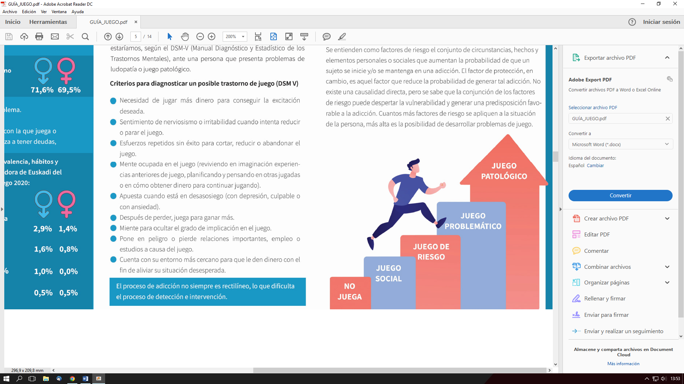
Juego

Slide 4
Juego
En 2022, un 58,1% de la población de 15 a 64 años ha jugado con dinero en el último año (presencial, online o ambos) mientras que, un 96,6% ha usado internet con fines lúdicos.
En 2021, un 20,1% de los estudiantes de 14 a 18 años ha jugado con dinero en el último año (presencial, online o ambos) y un 85,1% ha jugado a videojuegos.
En cuanto al juego online, en 2022 el 5,3% de la población de 15 a 64 años según la encuesta EDADES ha jugado durante el último año (6,7% en 2020).
En la población de estudiantes de 14 a 18 años, según la encuesta ESTUDES la prevalencia de jugar dinero online ha descendido (9,4% en 2021 frente a 10,3% en 2019)

Slide 5
Juego
En la población de estudiantes de 14 a 18 años, según la encuesta ESTUDES, el 3,4% son candidatos a valorar un posible juego problemático.
El juego presencial está mucho más extendido EDADES, el 57,4% de la población de 15 a 64 años ha jugado con dinero en el último año, mayoritariamente lotería convencional e instantánea
DATOS DE INTERNET- VIDEOJUEGOS
El 3,7% de la población española de 15 a 64 años hace uso compulsivo de Internet (EDADES 2019/2020): Son 1.139.000 personas.
DSM: 7,1% de jóvenes de 14 a 18 años, con trastorno por uso de videojuegos

Slide 6
Datos de admisión a tratamiento en Aragón por adicciones comportamentales 2022

Slide 7
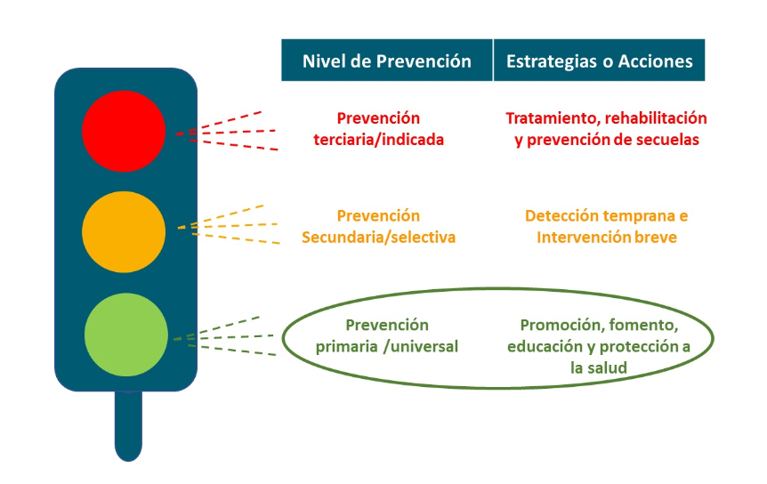
Necesidad de prevenir
Reducción del consumo: también denominado reducción de la demanda.
Reducción de la oferta: con vistas a disminuir la disponibilidad de juego en el mercado al que
accede el consumidor.

Slide 8
Acciones clave prevención
Actuaciones de información dar a conocer el daño asociado al juego de azar
Educación preventiva, especialmente para menores y adolescentes. Desarrollo de habilidades de protección personales y sociales tanto específicas de juego como generales
Entrenamiento de miembros de la comunidad y agentes sociales en programas de prevención y educción sobre conductas adictivas
Ofrecimiento de actividades alternativas (ocio saludable, formación, desarrollo…) para la población en general y para las poblaciones vulnerables en particular.
Organización comunitaria para proponer modificaciones legislativas.
Intervenciones grupales con menores, adolescentes y adultos jóvenes encaminadas a cambiar la actitud, mejorar habilidades, elevar la conciencia del riesgo, modificar sesgos cognitivos e ideas equivocadas sobre el funcionamiento de la probabilidad…etc

Slide 9
Legislación autonómica
El 10 de abril de 2023 se publicó la LEY 9/2023, de 23 de marzo, de modificación de la Ley 2/2000, de 28 de junio, del Juego de la Comunidad Autónoma de Aragón https://www.boa.aragon.esLey 9/2023. La modificación de esta Ley refuerza las medidas para la práctica de un juego seguro y responsable, incorporando algunas de estas medidas:
1. De planificación y ordenación de la oferta de locales de juego
2. De prevención, para minimizar los riesgos de practicar juego en exceso
3. De información al jugador

Slide 10
La prevención ambiental trata de cambiar el entorno cultural, social y económico en el que las personas deciden sobre su consumo de drogas.
La publicidad y la legislación son poderosas herramientas para generar normalidad y en la normativa autonómica y más concretamente en la Ley 3/2023 se recogen diferentes medidas de prevención ambiental
1. Regular el número de establecimientos de juego y apuestas.
2. Regular el número de máquinas de juego o de apuestas.
3. Regulación del acceso al juego.
4. Advertencias sobre los problemas de juego en los locales de juego y apuestas.
5. Limitar la edad de acceso a los locales de juego o a las máquinas de juego o de apuestas. Limitado a mayores de edad
6. Auto-prohibición de acceso a los locales de juego o de apuestas
7. Realizar campañas informativas sistemáticas.
Notes:
Advertencias sobre los problemas de juego en los locales de juego y apuestas. Si se ha modificado mucho. La información los folletos…. En las máquinas de juego advertencias. Mensajes que se incluyen antes de jugar en hostelería… nueva leyu

Slide 11
Programa Especializado de Adicciones
  Desarrollar programas preventivos
  Impulsar políticas locales (planes locales de prevención)
  Potenciar el desarrollo del tejido asociativo
  Colaborar con el Sistema Educativo
  Informar, orientar y asesorar

Slide 12
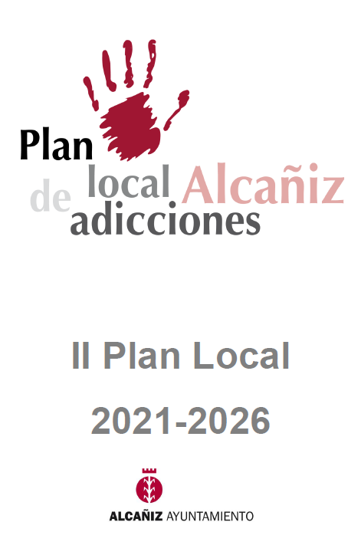
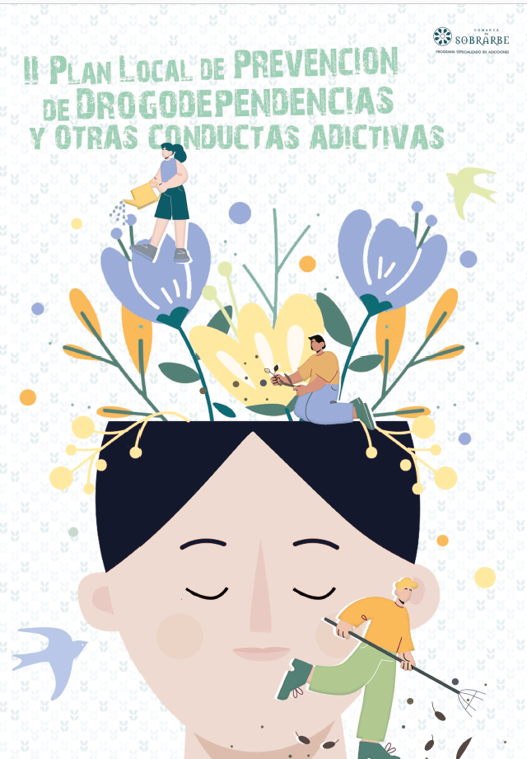

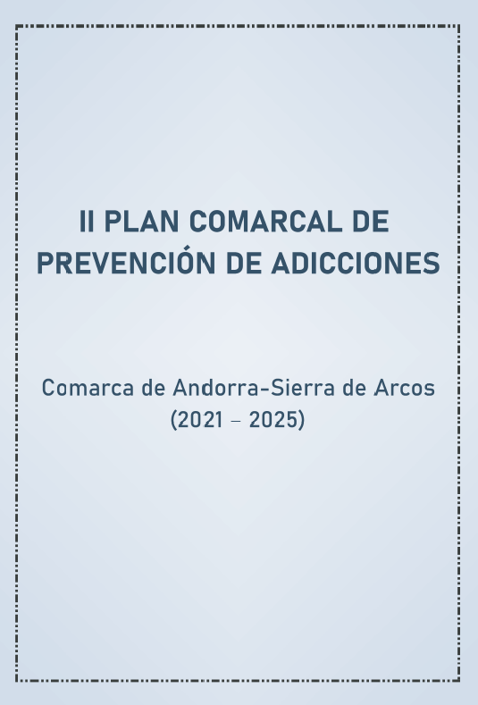
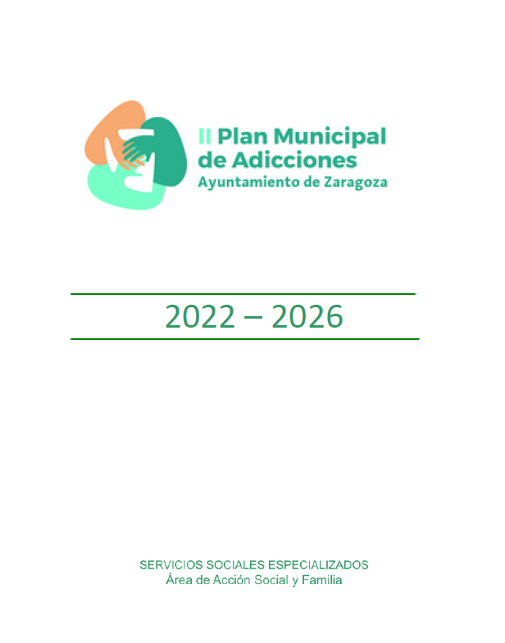
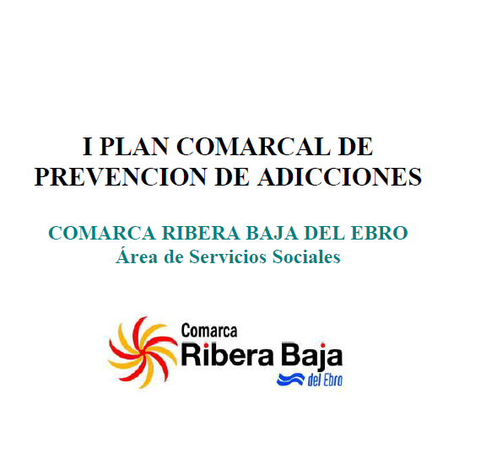
Programas Especializados de Adicciones
Ayuntamiento de Huesca, Ayuntamiento de Jaca,. Ayuntamiento de Monzón, Ayuntamiento de Teruel, Ayuntamiento de Alcañiz, Ayuntamiento de Zaragoza, Ayuntamiento de Calatayud, Ayuntamiento de Tarazona, Comarca Alto Gállego, Comarca de Sobrarbe, Comarca de Ribagorza, Comarca de Jiloca, Comarca Andorra, Comarca Cuencas Mineras, Comarca Bajo Aragón Caspe, Comarca Ribera Baja del Ebro,

Slide 13
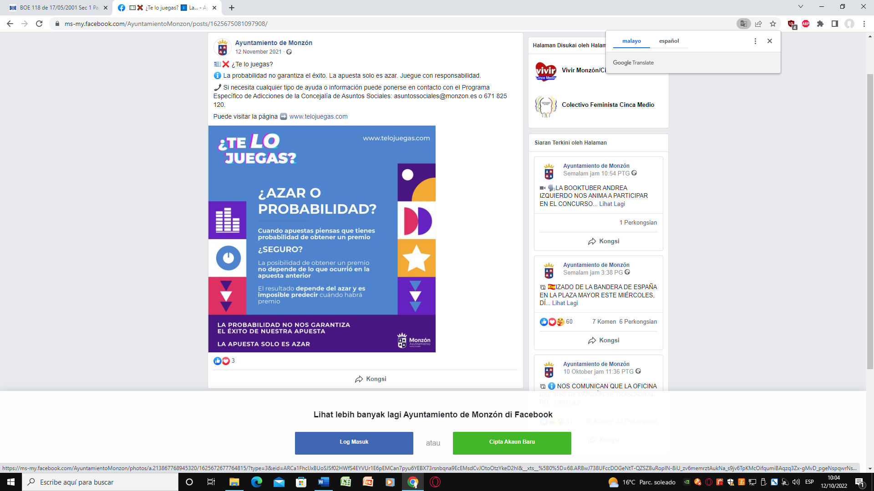
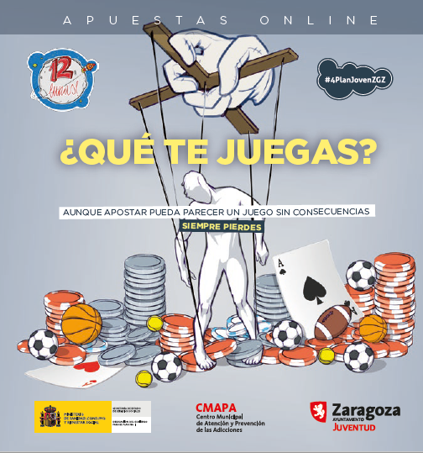


Intervenciones desde los Programas Especializados de Adicciones

Slide 14




Programas Especializados de Adicciones

Slide 15
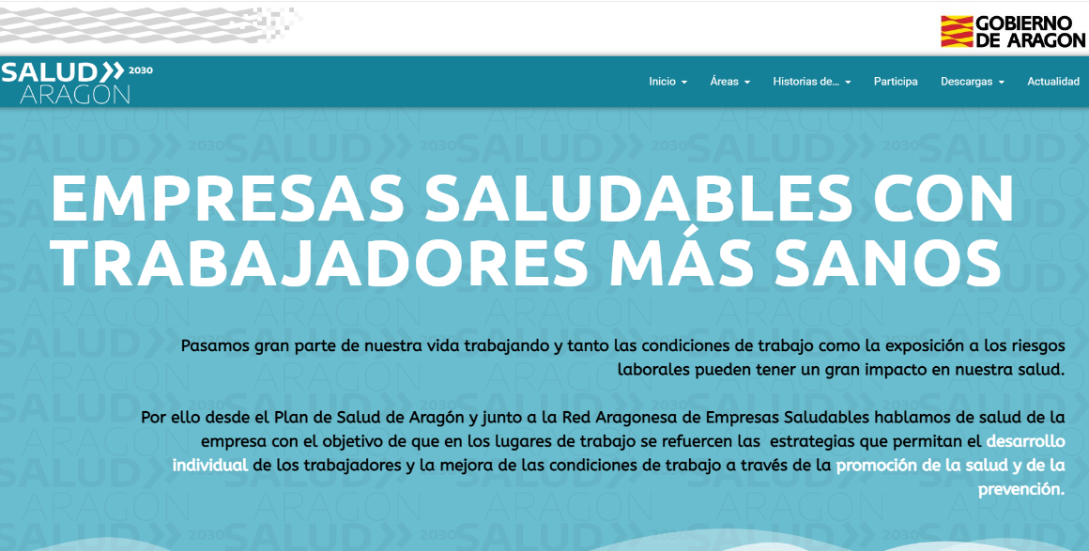
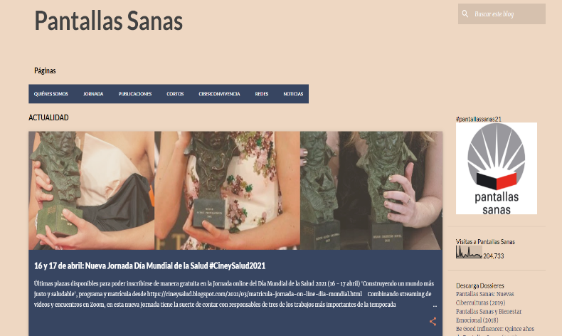
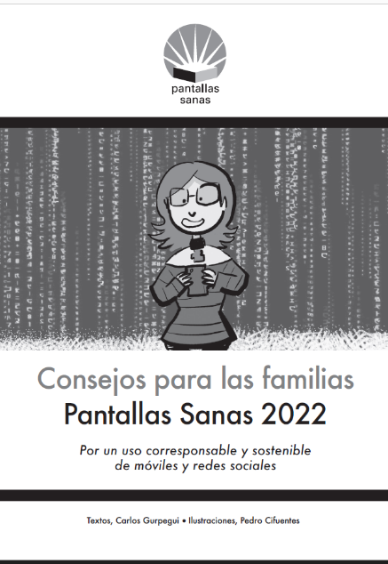
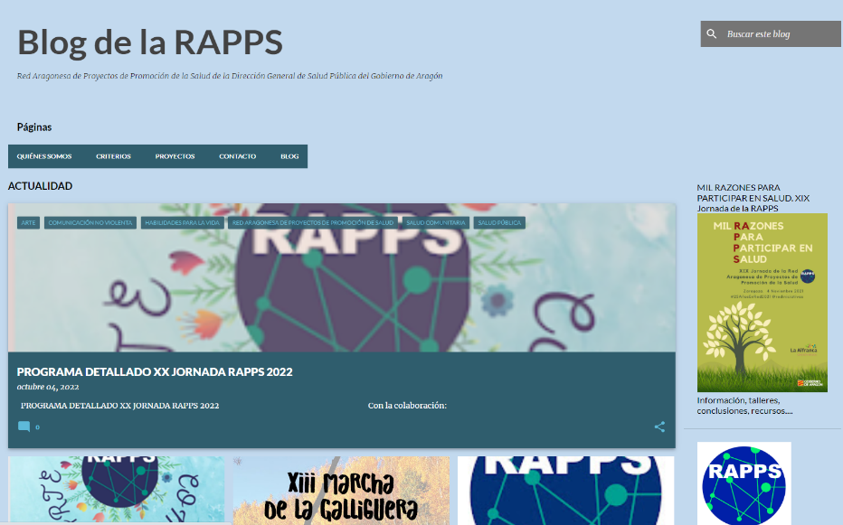
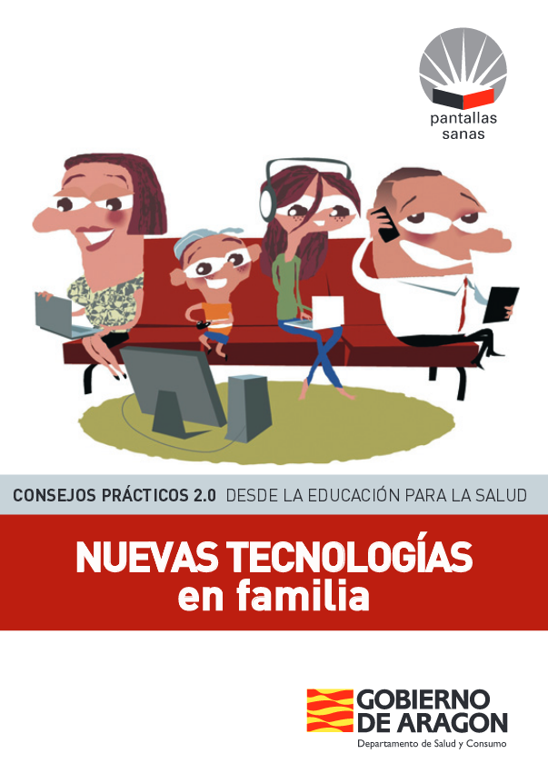

materiales, redes de trabajo….

Slide 16

Día sin juego con dinero
29 de octubre de 2023
Gobierno de Aragón www.aragon.es/-/juego-responsable con enlaces a páginas oficiales de información de prevención de adicción al juego
Dirección General de Interior y Protección Civil

Slide 17

Datos Inscripción Autoprohibidos
De las personas inscritas en el REJUP, durante el año 2023,
101 personas han cumplimentado la encuesta voluntaria
 | 13 de octubre 2022 | 16 de octubre de 2023
REJUP | 4,122 | 4.480
RIAJ | 70,391 | 81,269

Slide 18
Encuesta personas inscritas en el REJUP (a 13 de octubre de 2022)
POR edades:
POR SEXOS:
La franjas de edad de entre 26 a 35 años representan un 37,5% del total, seguida de la franja de 36 a 50 años, que representan un 26,6% del total.
Se observan diferencias con respecto a los datos del año 2022, dado que entonces este último grupo representaba un 31,61%, siendo entonces el mayoritario.
La franja de edad predominante de iniciación en el juego con dinero es de entre 26 y 35 años, tanto en varones como en mujeres.

Slide 19
a) De forma presencial se puede realizar en:
Gobierno de Aragón:
Zaragoza: Servicio de Autorizaciones Administrativas y Sanciones. Paseo Mª Agustín 36 (puerta 22, 1ª planta).
Delegaciones territoriales del Gobierno de Aragón en Huesca y Teruel.
Oficinas Delegadas del Gobierno de Aragón.
Tres comisarías de la Unidad de Policía de Aragón, 7 días a la semana/24 horas.
b) A través de la web en:
Registro del Juego de Prohibidos de Aragón (REJUP):
https://www.aragon.es/tramitador/-/tramite/solicitud-autoprohibicion-juego-aragon

Slide 20
CONTROL E INSPECCIÓN:
La Inspección de la actividad de juego en Aragón se realiza a través del Grupo de juego y de espectáculos públicos de la Unidad de Policía de Aragón.
 | 2021 |  | 2022 (septiembre incluido)
 | Inspecciones | Alta y bajas REJUP/RGIAJ | Inspecciones | Alta y bajas REJUP/RGIAJ
HUESCA | 102 | 43 | 81 | 23
TERUEL | 326 | 9 | 179 | 25
ZARAGOZA | 1035 | 455 | 810 | 431

Slide 21
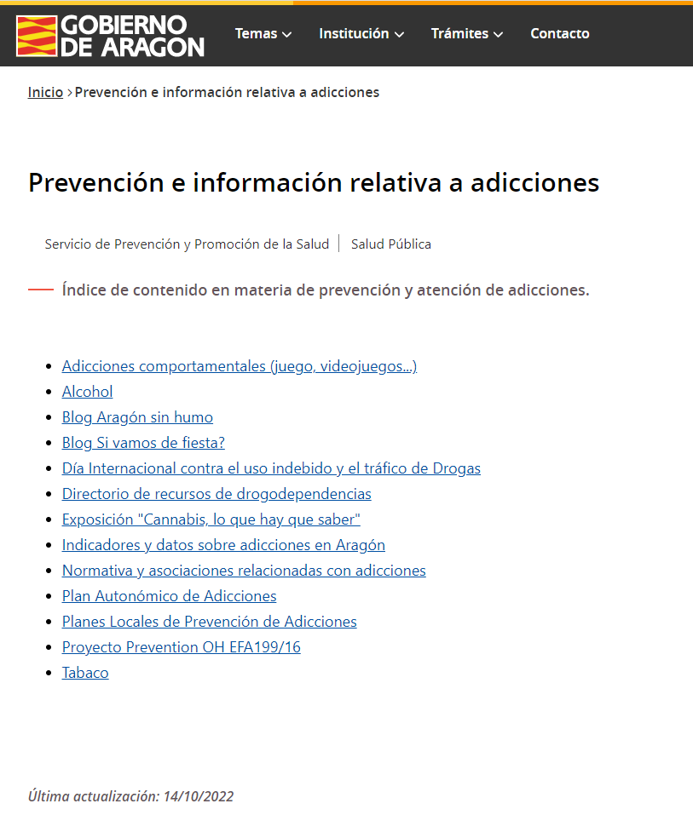
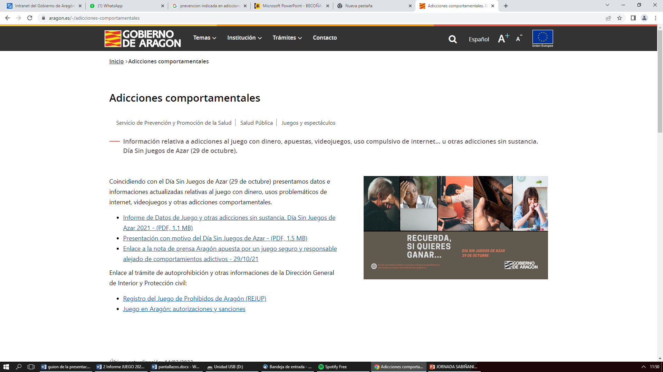
Salud Pública

Slide 22
Gracias

